Slide 1
Experiment ve vyprávění
Experimentální literatura ESB102
14. 5. 2018

Slide 2
Aspekty prozaického díla
Soupis
Styl
Jazyk
Čas
Prostor
  Prostředí
Žánr
Vypravěč
Postava
  Promluvy

Slide 3
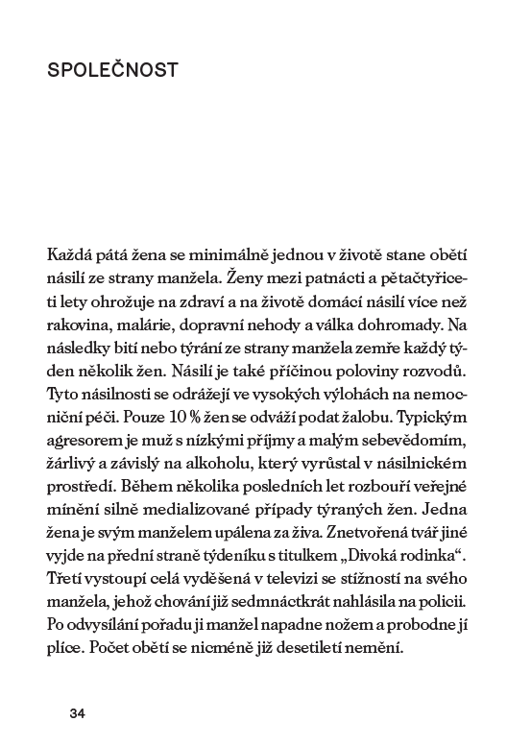
Aspekty prozaického díla
Styl
Notes:
Édouard Levé - Deník

Slide 4
Narativní umění
Začátek—prostředek—konec
Aristoteles: „Začátek je to, co samo nenásleduje nutně po něčem jiném, ale po čem přirozeně následuje nebo se děje něco jiného; konec je naopak to, co samo přirozeně (…) následuje po něčem jiném, ale po čem už nenásleduje nic jiného, střed je to, co samo následuje po něčem jiném a po čem následuje něco dalšího.“
Fabule – o čem je vyprávěno = téma
Syžet – jakým způsobem o tom vyprávěno = stylové prostředky
Pásmo vypravěče
Pásmo postav

Slide 5
Aspekty prozaického díla
Čas
Čas vnitřní -> Marcel Proust
Čas vnější -> Ernest Hemingway
Začátek -> předzačátek
Konec -> neukončenost, neukončitelnost
Epizodnost
Notes:
Martin Amis – Šíp času

Slide 6

Aspekty prozaického díla
Prostor
Fikční svět
  Malé světy (U. Eco)
  Princip minimální odchylky (Marie-Laure Ryanová)
Realistické vs. nerealistické
  Magický realismus
Edwin Abbot - Plochozemí
https://www.youtube.com/watch?v=eyuNrm4VK2w

Slide 7
Aspekty prozaického díla
Vypravěč
Autor vs. Vypravěč
Autorský – vševidoucí (diegetický)
Personální – vidoucí skrze postavu (mimetický)
  Vedlejší postava – Velký Gatzby, Na cestě
  Zmnožení pohledů – K majáku, Rašomon
  Změna postavy – Psí srdce, Flush
Oko kamery – popis vnějších projevů, objektivizace

Slide 8
Aspekty prozaického díla
Vypravěč – oko kamery
Poodhrne závěs, aby lépe viděl.
Z tohoto nového zorného úhlu se mu jeví domek, chráněný dokola zahradou, jakoby v objektivu nějakého optického přístroje.
Alain Robbe-Grillet – Gumy

Slide 9
Aspekty prozaického díla
Vypravěč – James Joyce
… na posezení na Rondu se starými okny posad mříž zakrývala třpytný zrak jen železo líbal milenec a na pootevřené noční vináry a kastaněty a na ten večer jak jsme v Algecirasu zmeškali parník hlídač si klidně chodil se svítilnou Ach a na moře občas ohnivě karmínové a na nádherné západy slunce a na roztodivné uličky a růžové a modré a žluté domy a na růžové sady a jasmín a fuchsie a kaktusy a na Gibraltar mých dívčích let kde jsem byla horská květina ano do vlasů jsem si zastrkovala růži jako andaluzská děvčata mám nosit červenou ano a na to jak mě pod maurskou hradbou políbil a já jsem si řekla ten nebo ten co na tom potom jsem ho očima požádala ať mě znovu požádá ano a on mě potom požádal ať ano řeknu ano má horská květino a nejprve jsem ho pažemi objala a stáhla k sobě už ucítil má navoněná ňadra ano a srdce mu bušilo jak divé a ano řekla jsem ano chci Ano
Notes:
Jymes Joyce - Odyseus

Slide 10
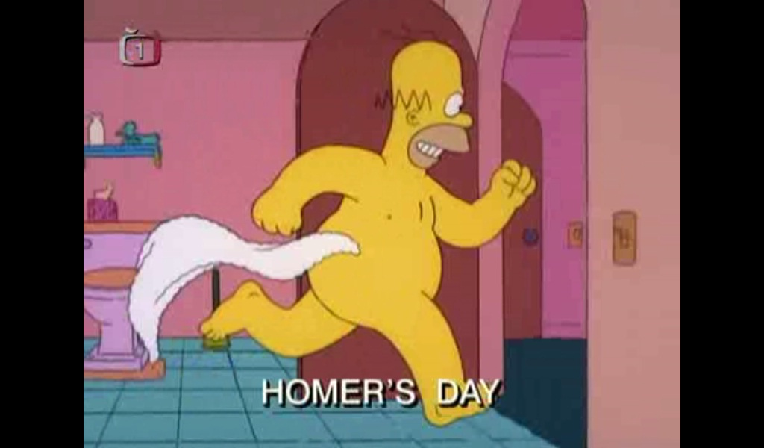
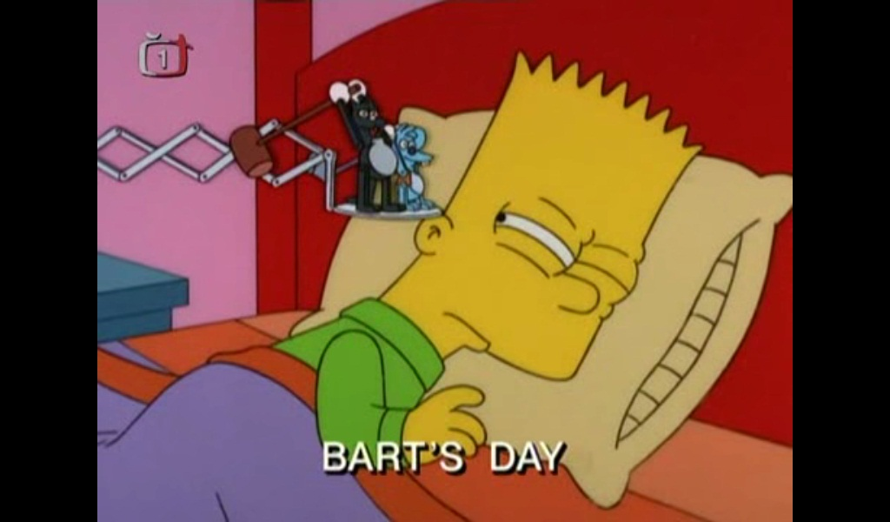
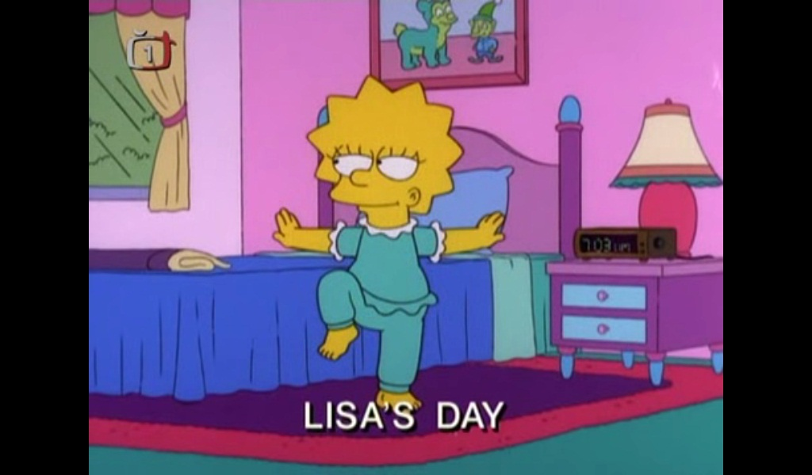
Aspekty prozaického díla
Vypravěč – Zmnožení pohledu
Simpsonovi – Trilogie omylů
S12 E18

Slide 11
Aspekty prozaického díla
Vypravěč – Zmnožení pohledů
5
To zjištění ho rozesmutnilo a znovu pomyslil, že je to zlomyslné; vždyť, kdyby ji tu byl potkal před šesti lety, kdy se sem nastěhoval, dalo by se snad všechno zachránit: stáří by ji nebylo ještě tolik poznamenalo, její zjev by se nebyl tolik odlišoval od obrazu ženy, kterou před patnácti lety milovat; bylo by bývalo v jeho silách překlenout odlišnost a oba obrazy (minulý i současný) vnímat jako jeden. Ale teď od sebe beznadějně odstávaly.
6
Neměla ráda řeči o stárnutí a smrti, protože v sobě obsahovaly fyzickou ošklivost, jež se jí příčila. Několikrát svému hostiteli opakovala téměř vzrušeně, že jeho názor je povrchní; vždyť člověk je prý víc než jen tělo, které chátrá, vždyť podstatné je přece dílo člověka, to, co tu člověk nechá pro jiné.
M. Kundera – Ať ustoupí staří mrtví mladým mrtvým (in Směšné lásky)

Slide 12
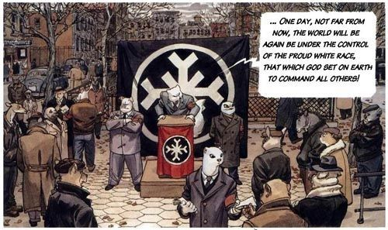
Aspekty prozaického díla
Postava
Antropocentrismus
Alegorie – postavy reprezentují něco jiného (vlastnosti, živly)
Experiment
  Stanislav Lem – Solaris
  Milan Kundera – Nesnesitelná lehkost bytí

Slide 13
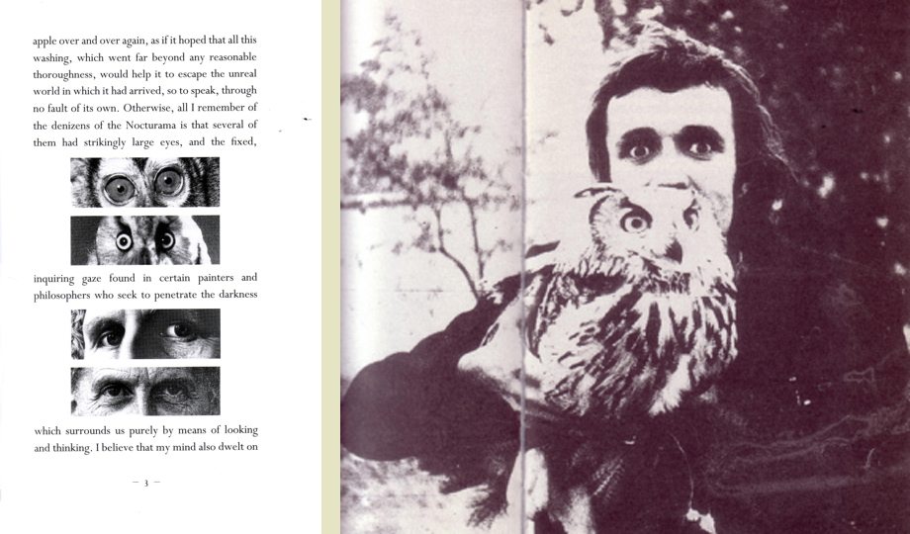
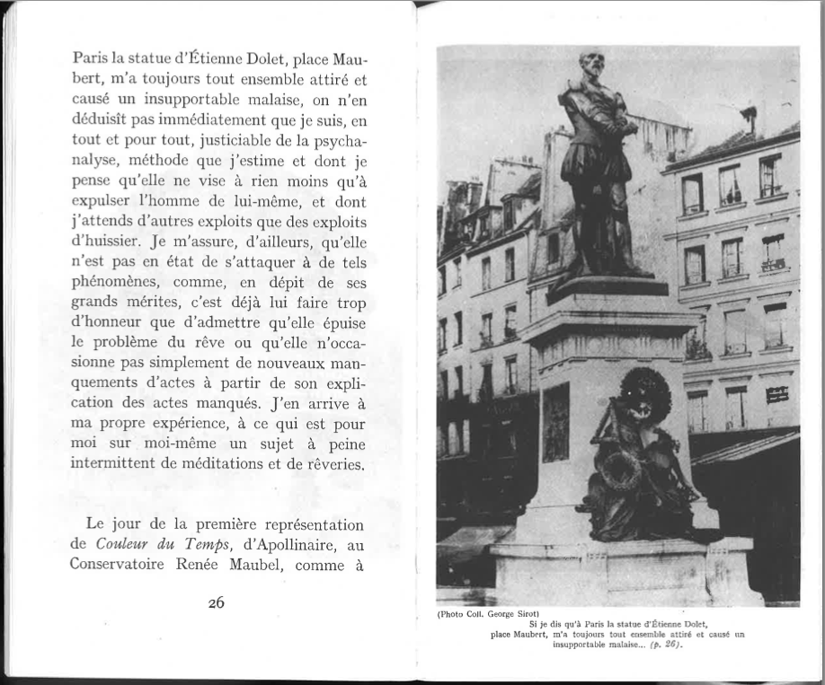
Prolnutí žánrů
Literatura a fotografie
W. G. Sebald - Austeritz André Breton - Nadja

Slide 14
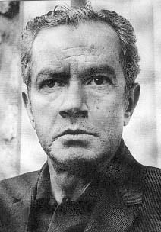

Juan Rulfo

